Slide 1
PODPORA žáků s OMJ
na Hotelové škole
Vršovická

Slide 2
Jakým způsobem podporujeme žáky s OMJ
Možnosti pomoci žákům s OMJ
Intenzivní kurzy ČJ pro žáky s OMJ
Na kus řeči s dvojjazyčnými školními asistentkami
Zpětná vazba od žáků s OMJ
Příprava doplňujících materiálů ke studiu + procvičování
Pomoc s přípravou k maturitě
Další podpora
Spolupráce s pedagogy
Odborně tematická setkání
Komunitně osvětové setkání

Slide 3
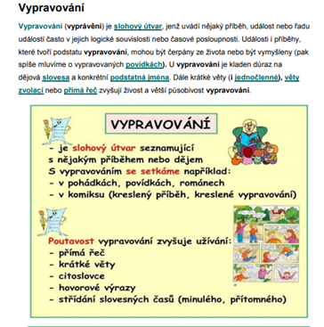
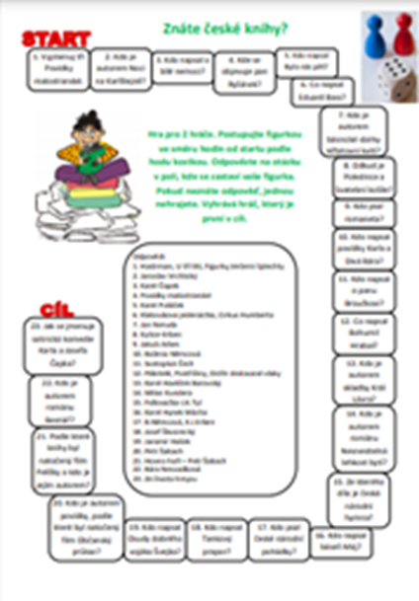
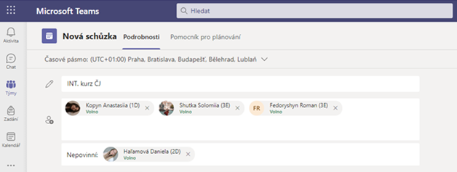
a) INT. kurzy ČJ pro žáky s OMJ
INT. kurz ČJ, který byl zorganizován ve škole (září, říjen 2020)
1. CO POTŘEBUJI – moje priority a individuální potřeby
2. POJĎME SI HRÁT - rozvoj řeč. dovedností pomocí komunikačních her
3. NĚCO ZE ZPRAVODAJSTVÍ - práce s textem - jazykový a sémantický rozbor aktuálních článků podle zájmu žáků
4. MÁME RÁDI KNIHY – vhodný výběr pro žáky k rozvoji jejich znalostí češtiny
5. INTERNET – jeho využití ke zdokonalování se v jazyce
6. GOOGLE CLASSROOM - práce s interaktivními cvičeními
7. ZÁVĚREČNÝ JAZYKOVÝ TURNAJ - zábavné jazykové soutěže a kvízy
INT. kurz ČJ on-line
KDY? v plánu - květen, červen 2021
PROČ? dobrá zpětná vazba na kurz ve škole
KDE? on-line Microsoft Teams

Slide 4
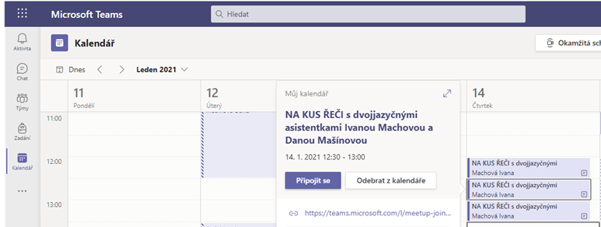
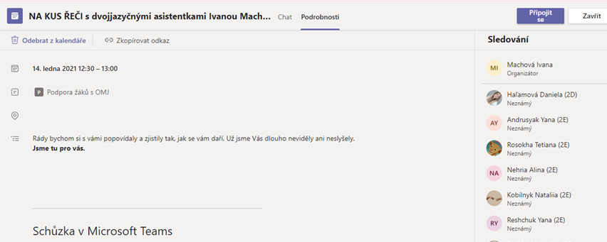
b) Na kus řeči s dvojjazyčnými školními asistentkami
NA KUS ŘEČI s Ivanou a Danou
rády bychom si s vámi popovídaly - JSME TU PRO VÁS
PRO KOHO? pro skupinu žáků s OMJ
KDE? on-line prostřednictvím Microsoft Teams
KDY? např.: 14. ledna 2021 od 12:30

Slide 5
c) Zpětná vazba od žáků s OMJ

Slide 6
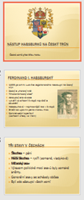
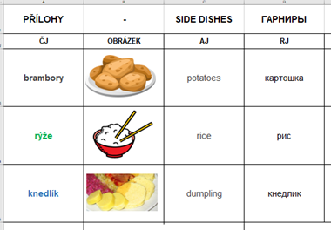
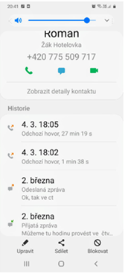
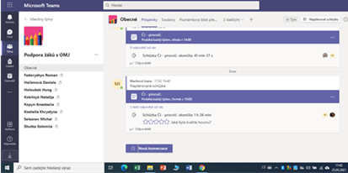
d) Příprava doplňujících materiálů ke studiu + procvičování
Výběr zásadních informací z učebnic
prezentace s vizualizací, popř. překlad do rodného jazyka žáků
Příprava podpůrných studijních materiálů
obrázkové slovníčky, hry, fráze, recepty – vaření v růz. jazycích ….
Konzultace (ind. nebo skup. doučování)
ve škole
on-line
Žáci mají možnost kontaktovat DA kdykoli

Slide 7
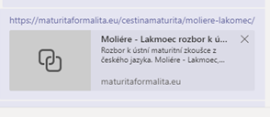
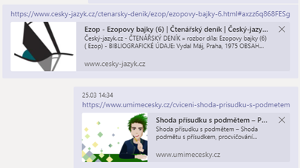
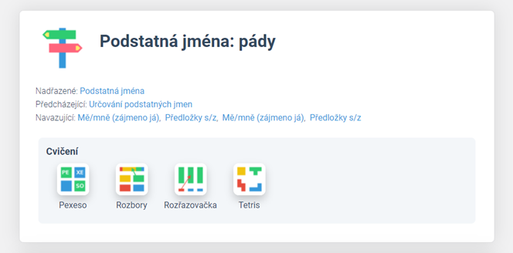
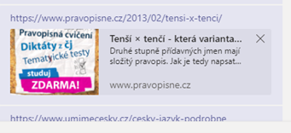
d) Pomoc s přípravou k maturitě
Při podpoře dbáme vedeme žáky:
K samostatnému studiu
Zodpovědnému přístupu
Doporučujeme osvědčená interaktivních cvičení z ČJ
Pomáháme je nasměrovat na dobré zdroje (literatura)
https://www.milujemecestinu.cz/
https://www.umimecesky.cz/cviceni-podstatna-jmena-pady
https://rozbor-dila.cz/povidky-e-a-poe-rozbor-dila-k-maturite-3/

Slide 8
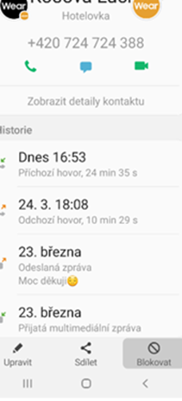
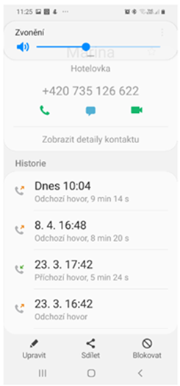
Spolupráce s pedagogy ve škole
Konzultace DA s pedagogy
společně pomáháme žákům překonat jazykovou (popř. kulturní) bariéru
V případě potřeby pomoc žákům při jednání
s vedení školy
s vyučujícími pedagogy
s kanceláří školy
Podpora vedení školy
Poradenské služby na škole
Role psychologa na Hotelové škole
PPP, IVP

Slide 9
Odborně tematická setkání
Záměr: Aktivně zapojit rodiče do života školy
Kde: ve škole
Přítomni: expert, rodiče, přátelé školy
Dvě již proběhla:
Interkulturní vzdělávání a zaměření projektu na podporu žáků s OMJ
Seznámení rodičů s tím, jaké aktivity škola plánuje při začleňování žáků s OMJ
Podpora žáků – cizinců
Zkušenosti s působením DA na škole, metody které se osvědčily
Buddy program – možnost zapojení českých spolužáků
V plánu:
Inkluze na Hotelové škole on-line
červen 2021
nové zkušenosti

Slide 10
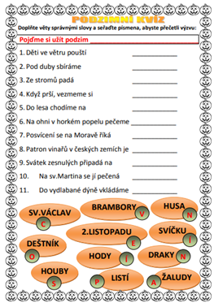
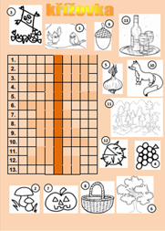
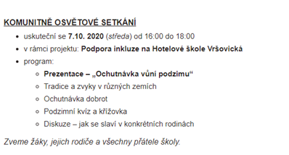
Komunitně osvětové setkání
Záměr: posílení multikulturního prostředí
Kde: ve škole
Přítomni: expert, rodiče, žáci, přátelé školy
Proběhlo: na začátku školního roku

Slide 11
Děkuji za Vaši pozornost
PhDr. Ivana Machová
školní psycholog
Hotelová škola Vršovická, Praha 10

